Slide 1
Тема доклада: Специфика управления и функционирования коммерческих организаций в сфере культуры и туризма
Докладчик: Фомин Игорь Сергеевич

Slide 2
Фомин Игорь Сергеевич
Аспирант Новгородского государственного университета
им. Ярослава Мудрого
Генеральный директор ООО Великоновгородский
исторический развлекательный центр Садко
Президент Ассоциации сохранения, создания и
распространения культурных ценностей "Садко"
Специалист культурного, событийного, туристического
менеджмента
Аспирант направления 5.2.3 Региональная и отраслевая
экономика

Slide 3
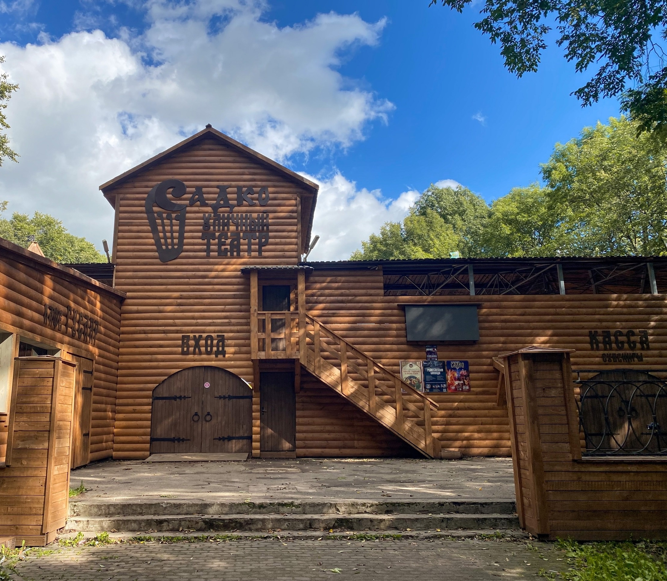
Специфика управления и функционирования коммерческих организаций в сфере культуры и туризма
Место для фотографии или изображения. Можете вставить на это место, удалив данную фигуру нажатием правой кнопки.
Если есть трудности — оргкомитет всегда на связи!
Цель: Разобрать специфику работу коммерческой организации на стыке смежных сфер – культуры и туризма, на примере ООО ВИРЦ Садко
План:
Коммерческая организация и ООО ВИРЦ Садко
Восемь ключевых аспектов управления и функционирования коммерческих организаций в сфере культуры и туризма
Особенности проекта «Уличный театр Садко»

Slide 4
Специфика управления и функционирования коммерческих организаций в сфере культуры и туризма
Коммерческая организация и ООО ВИРЦ Садко
Коммерческая организация - это предприятие (ю.л.), целью которого является получение прибыли, могут быть различных форм собственности и заниматься различными видами деятельности
Коммерческие организации в культуре и туризме - это предприятия, которые занимаются предоставлением услуг в этих областях. Они могут включать в себя музеи, театры, кинотеатры, туристические агентства, гостиницы, рестораны и другие объекты.
ООО Великоновгородский исторический развлекательный центр «Садко» – управляющая организация проекта «Уличный театр «Садко», включающий в себя площадку, как инфраструктуру, режиссерско-постановочную группу, актерскую труппу, административный и внесценический персонал, точку общественного питания, подпроекты и сопутствующую инфраструктуры, маргетинг и медиа группу, туристического оператора

Slide 5
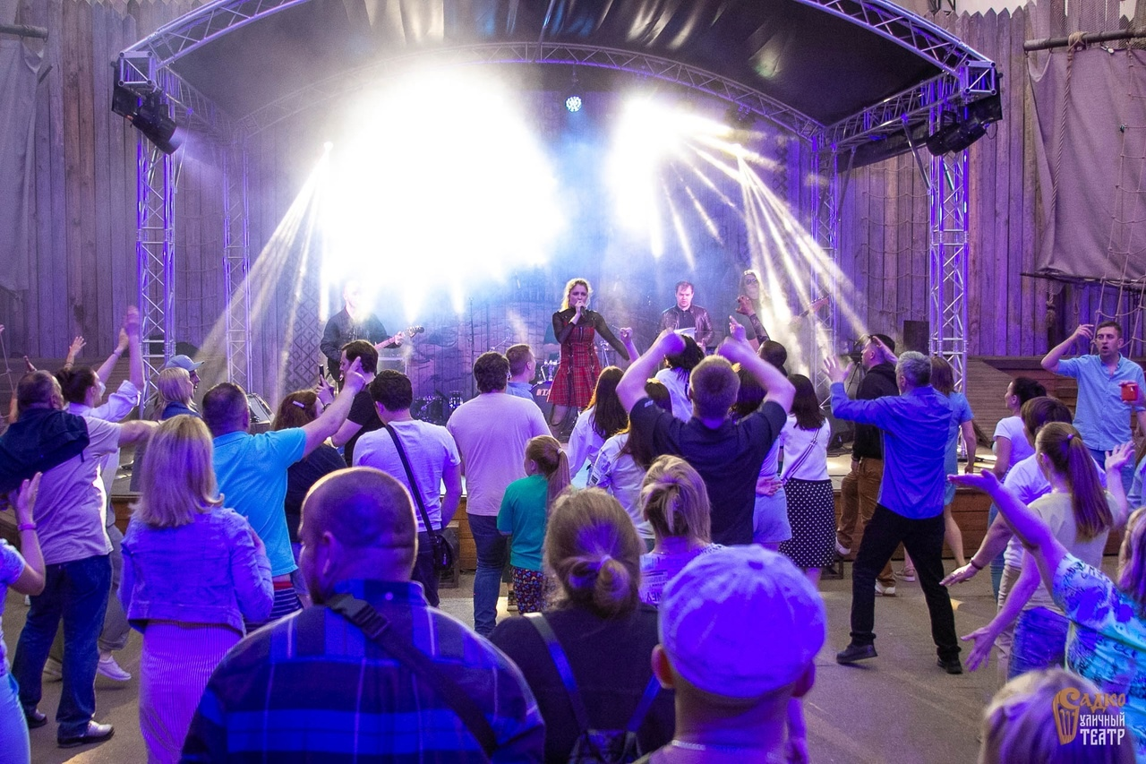
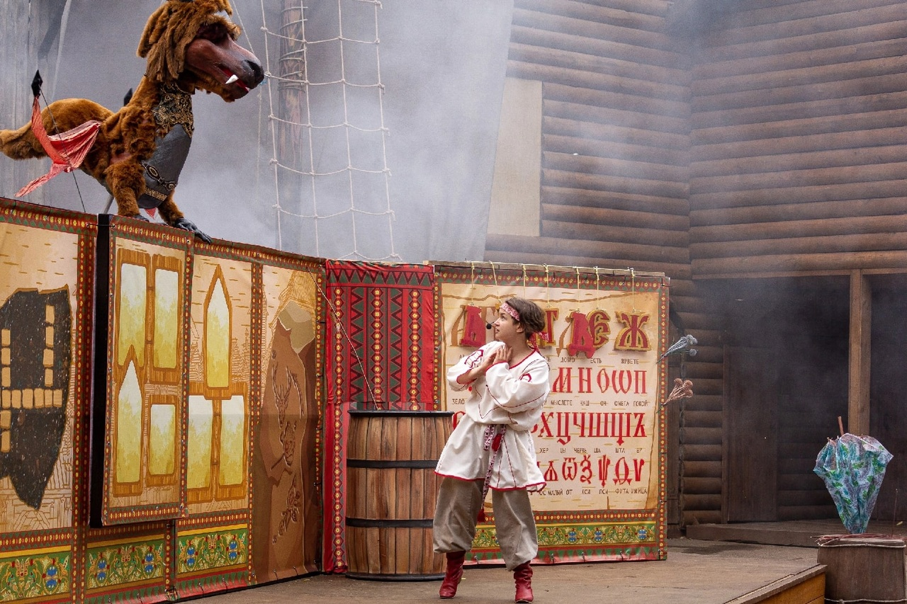
Специфика управления и функционирования коммерческих организаций в сфере культуры и туризма
Восемь ключевых аспектов управления и функционирования коммерческих организаций в сфере культуры и туризма
Уникальность и разнообразие предлагаемых продуктов.
Коммерческие организации в сфере культуры и туризма предлагают уникальные продукты:
театральные постановки
фестивали
концерты
спортивные мероприятия
сопутствующие событийные мероприятия (ярмарки, мастер классы, зоны отдыха)
частные и корпоративные проекты
экскурсии
туры и т.д.
Это требует способности адаптировать свои стратегии и тактики к каждому продукту, учитывая его особенности и требования рынка.
Каждый из этих продуктов имеет свою уникальную специфику и требует особого подхода к управлению и продвижению. Например, менеджмент музыкального фестиваля должен учитывать множество факторов, таких как выбор артистов, реклама, продажа билетов и организация площадки.
Шоу Фолк-рок-мюзикл Садко, Иммерсивный детский спектакль «Приключение Онфима в стране сказок», Фестиваль уличных театров «Без кулис», фестиваль музыки и слова «Вечерок», музыкальные концерты (Ария, Руки вверх), турнир ИСБ «Битва за Новгород», марафоны, проект Ремесленная слобода, детская площадка Ладья, корпоративы и дни рождения
Аффилированный туристический оператор «Браво тревел»

Slide 6
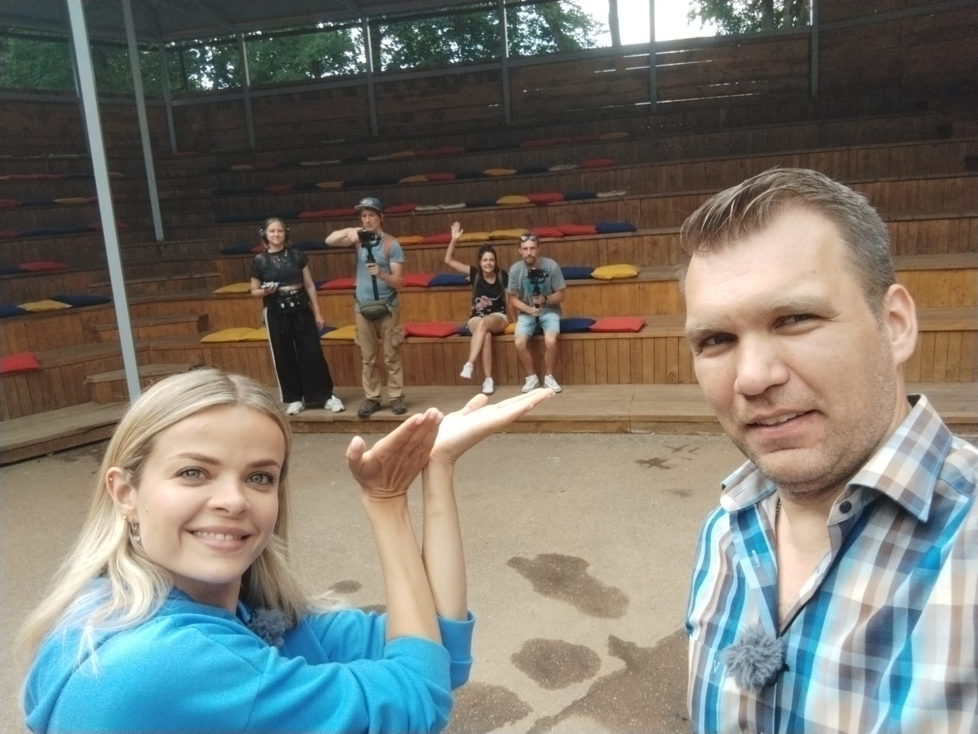
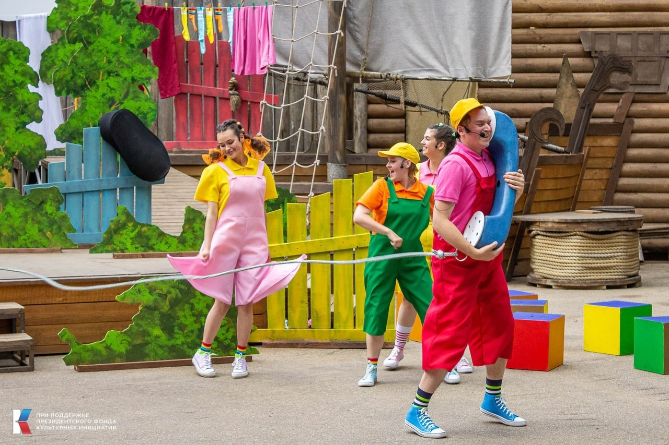
Специфика управления и функционирования коммерческих организаций в сфере культуры и туризма
2. Взаимодействие с творческими коллективами и кадровый вопрос
В сфере культуры и туризма часто приходится работать с творческими людьми:
артисты
художники
режиссеры
музыканты
внесценический персонал
административный персонал
специалисты узкого профиля (в т.ч. сферы туризма)
сопутствующие специалисты (водители, настройщики аппаратуры, хозяйственный персонал)
Необходимо учитывать их индивидуальность, творческий процесс и потребности, чтобы обеспечить успешное взаимодействие и достижение общих целей, усиленная система мотивации, ротации репертуара, осознание сопричастности к проекту, повышение квалификации или способствование получению основной профессии
Особое взаимодействие с системой подготовки кадров ВУЗы и СУЗы, творческие школы и танцевальные студии.

Slide 7
Специфика управления и функционирования коммерческих организаций в сфере культуры и туризма
3. Маркетинг и продвижение
Для привлечения клиентов и увеличения продаж коммерческие организации должны активно заниматься маркетингом и продвижением своих продуктов. В этом контексте менеджерам необходимо разрабатывать эффективные стратегии продвижения, учитывая особенности целевой аудитории и современные тенденции рынка.
Офлайн
Наличие событийного тура, КСР, кафе и рестораны, транспортные компании, экскурсионное обслуживание (гиды и проект «Слушай Новгород», ТИЦ «Красная Изба» и Тур Офис «Русь Новгородская», магазины сувениров, НГОМЗ
Онлайн
Продажа через QR
Собственный сайт с билетным агрегатором, системой бронирования
Яндекс Афиша
Контекстная реклама (ВК, Яндекс)
Тематические комьюнити
Социальные сети
СМИ - Управление информационной политики администрации, ТВ, интернет ресурсы, независимые СМИ, каналы, блогеры

Slide 8
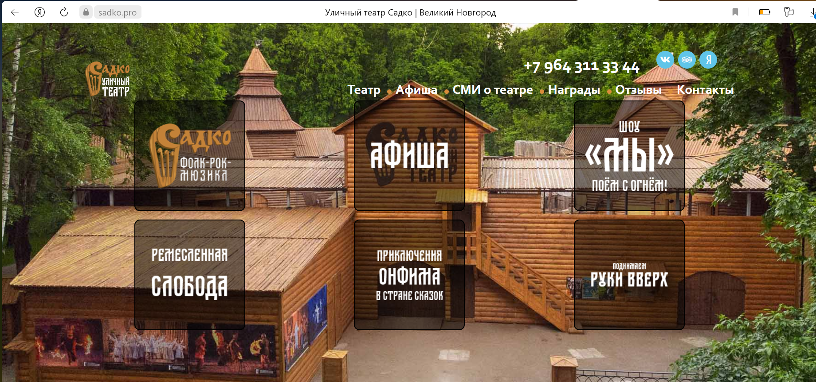
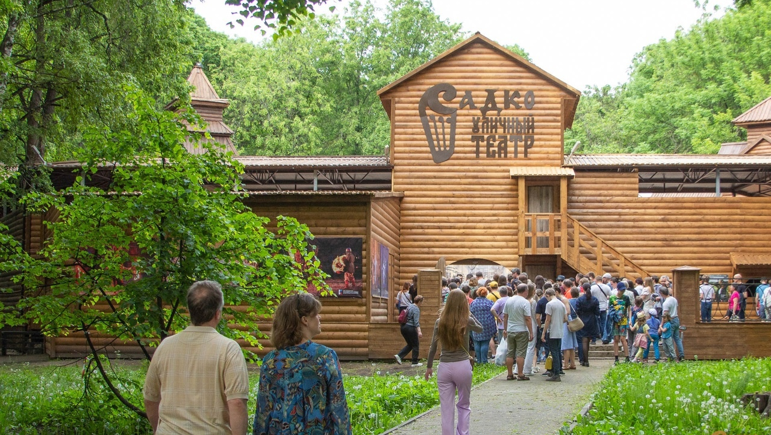
Специфика управления и функционирования коммерческих организаций в сфере культуры и туризма
4. Управление финансами и экономикой
Как и любая другая коммерческая организация, компании в сфере культуры и туризма должны уметь эффективно управлять своими ресурсами и контролировать финансовые показатели. Это включает в себя бюджетирование, анализ затрат и доходов, контроль над расходами, а также управление рисками и инвестициями.

Slide 9
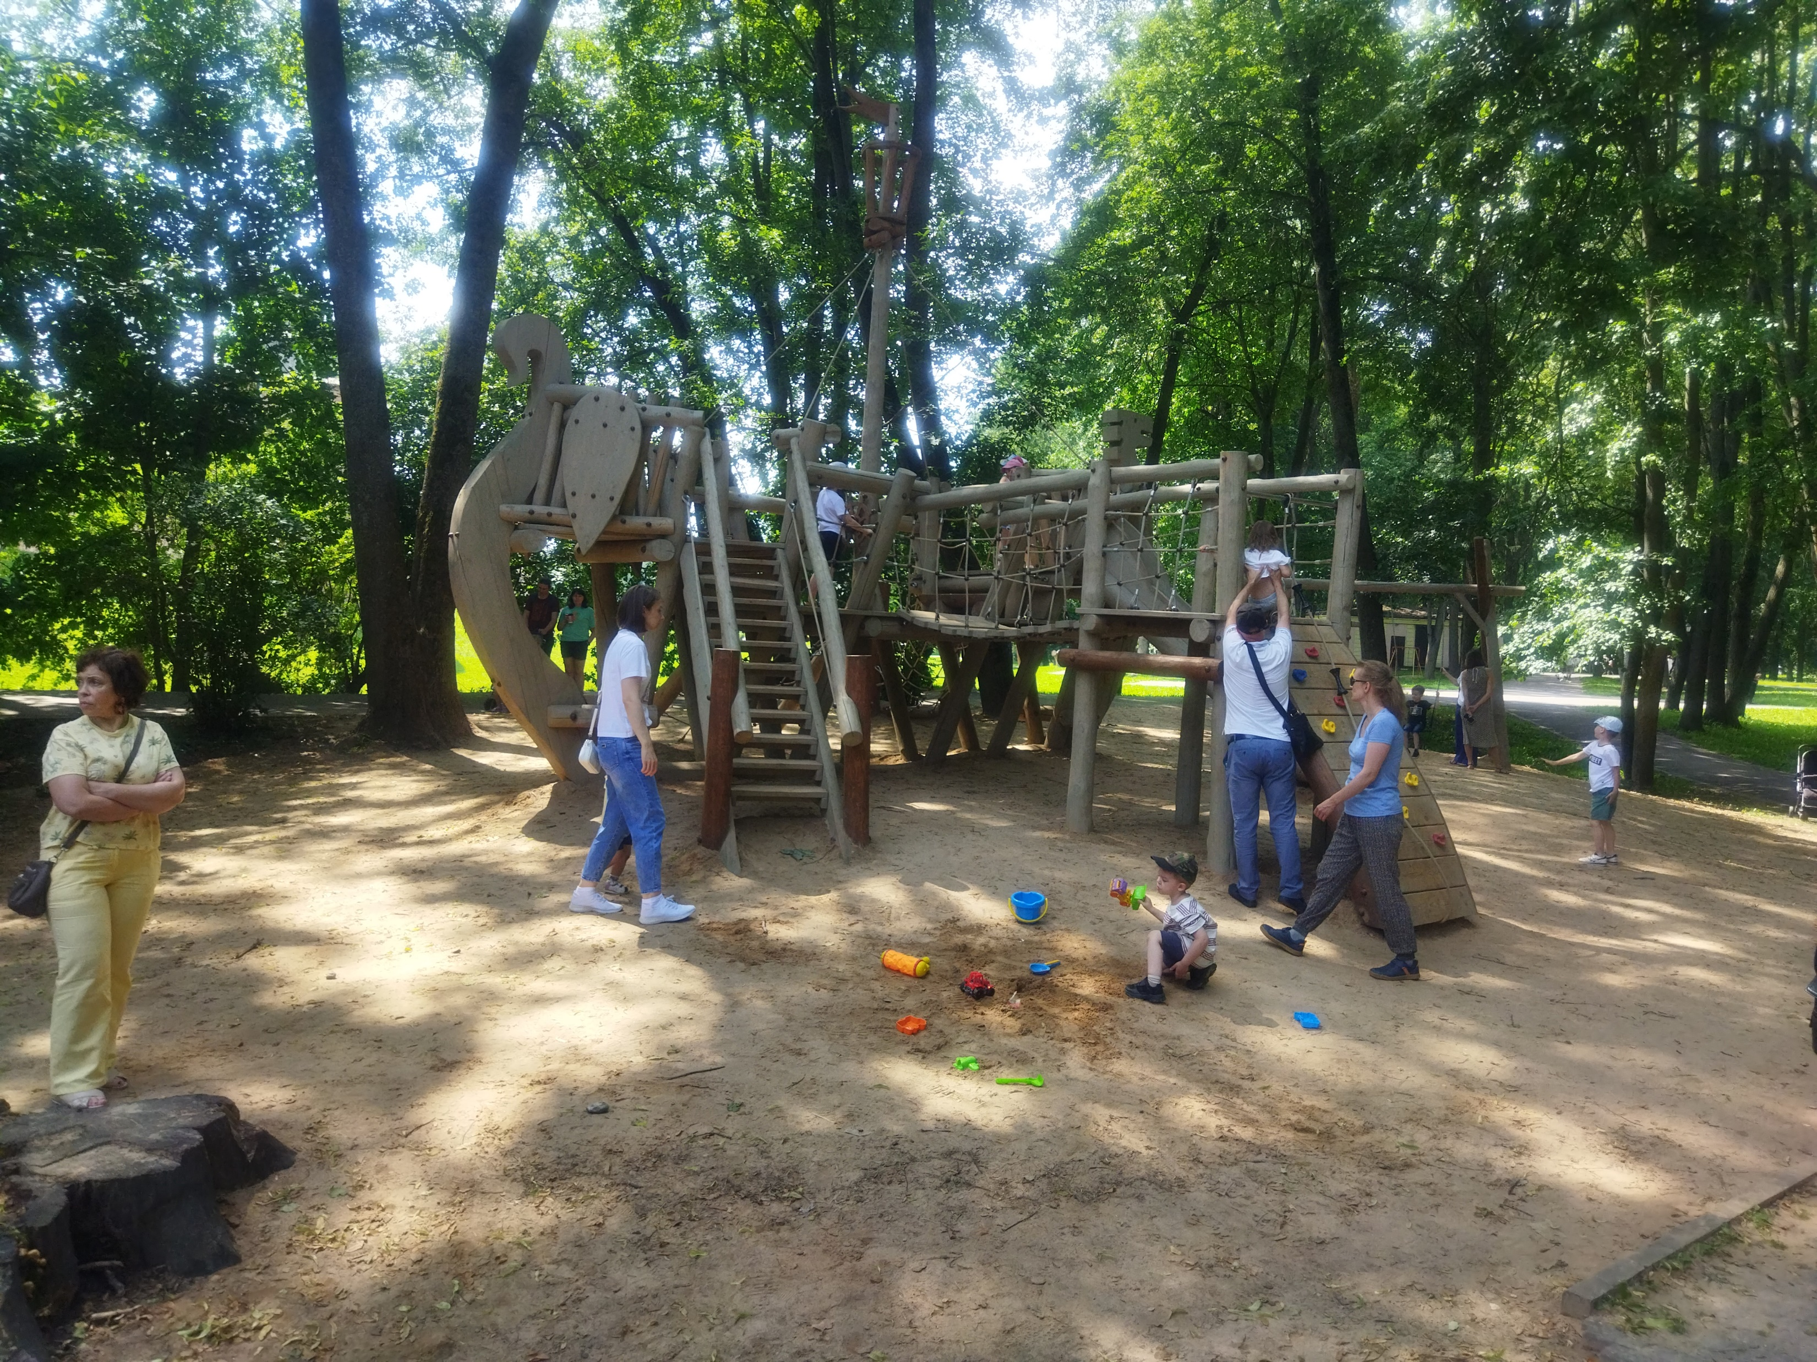
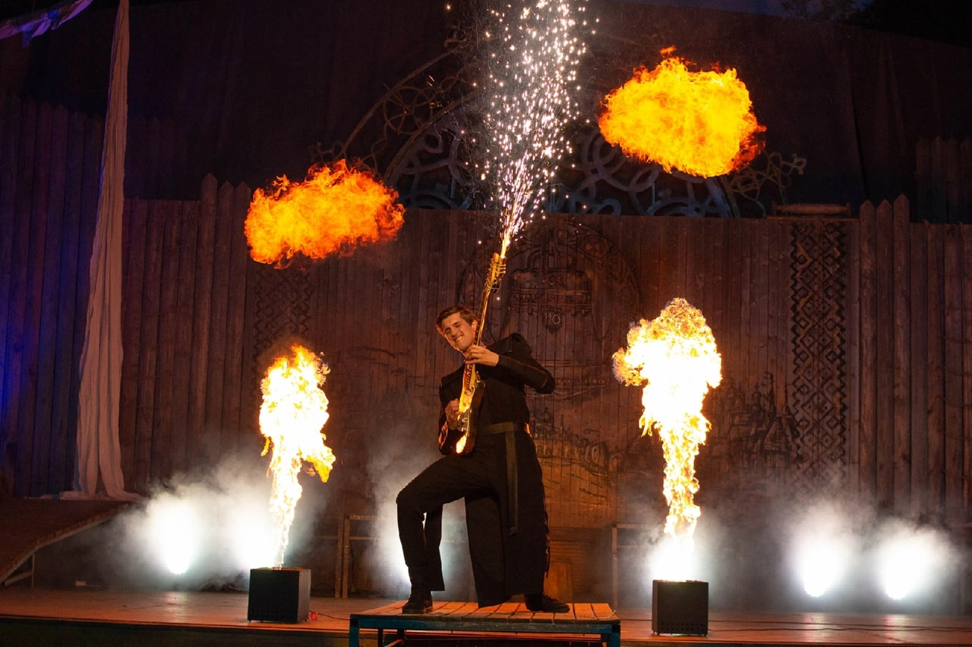
Специфика управления и функционирования коммерческих организаций в сфере культуры и туризма
5. Развитие и расширение деятельности
Для обеспечения долгосрочной конкурентоспособности и роста организация должна постоянно искать новые возможности для расширения своей деятельности, будь то открытие новых филиалов, разработка новых продуктов или сотрудничество с другими компаниями.
Новые Фестивали
Локации – детская площадка Ладья
Услуги – питание, сувениры, бесконтактная работа
Принципиально иной формат представлений – 18+
Создание комфортной городской среды – малые архитектурные формы

Slide 10
Специфика управления и функционирования коммерческих организаций в сфере культуры и туризма
6. Привлечение инвестиций и партнерства
Успех коммерческой организации во многом зависит от способности привлекать инвестиции и партнеров, которые могут помочь в развитии и укреплении позиций на рынке. Менеджеры должны быть готовы к поиску и установлению контактов с потенциальными инвесторами и партнерами, а также к ведению переговоров о совместных проектах и сотрудничестве.

Slide 11
Специфика управления и функционирования коммерческих организаций в сфере культуры и туризма
7. Адаптация к изменениям и инновациям
С учетом быстрого развития технологий и социальных трендов, организациям в сфере культуры и туризма необходимо постоянно адаптироваться к изменяющимся условиям и внедрять новые технологии и подходы в свою работу. Это может включать использование современных маркетинговых инструментов, цифровых технологий и инноваций для улучшения качества продуктов и услуг

Slide 12
Специфика управления и функционирования коммерческих организаций в сфере культуры и туризма
Восемь ключевых аспектов управления и функционирования коммерческих организаций в сфере культуры и туризма
8. Непрерывное обучение и развитие сотрудников
Для поддержания конкурентоспособности и эффективности организации менеджеры должны уделять внимание развитию своих сотрудников, предоставляя им возможности для обучения и профессионального роста.
Это может быть реализовано через проведение тренингов, семинаров, курсов и других форм обучения, а также через участие в профессиональных сообществах и конференциях.

Slide 13
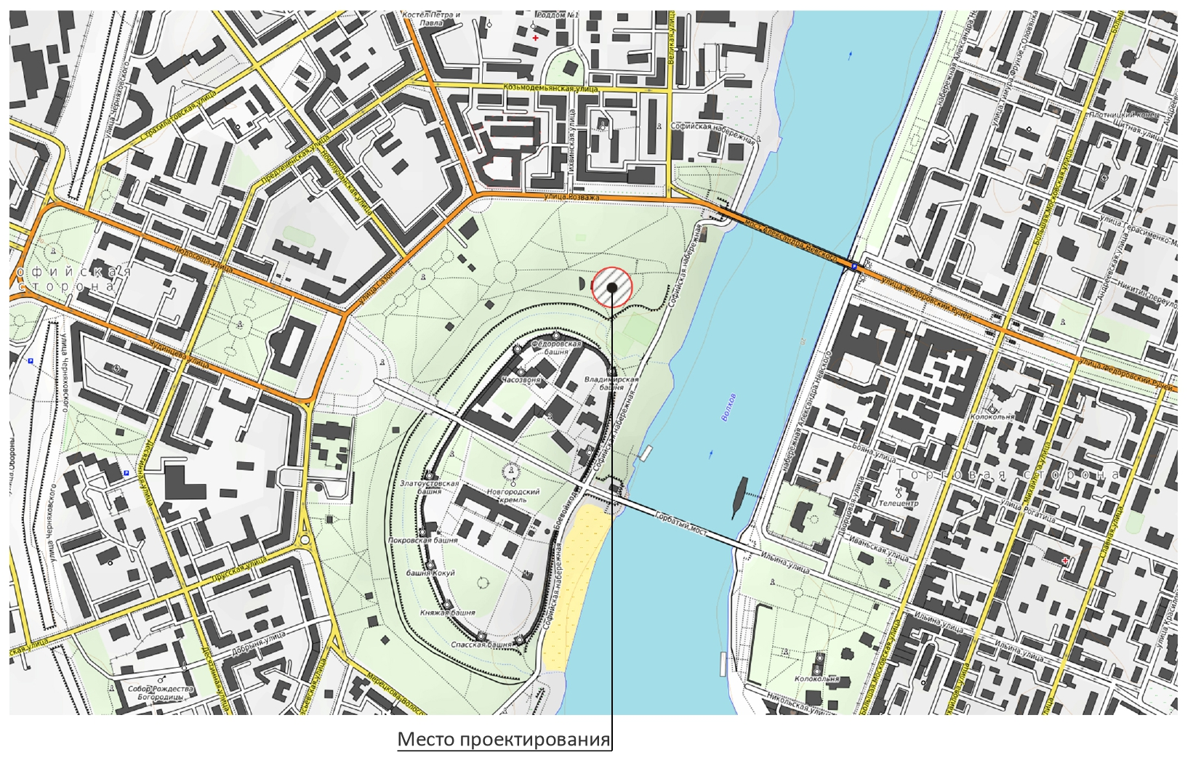
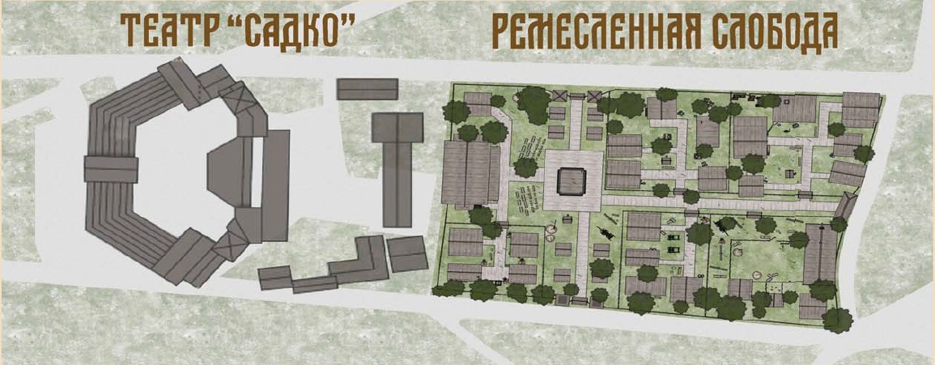
Специфика управления и функционирования коммерческих организаций в сфере культуры и туризма
Особенности проекта «Уличный театр Садко»
1. Уникальность и разнообразие предлагаемых продуктов
- мероприятия для любой ЦА
2. Взаимодействие с творческими коллективами
- творческие организации подпитывают кадровый потенциал Театра
3. Маркетинг и продвижение – упор на дистанционный контакт с ЦА
4. Управление финансами и экономикой – «инвестиции в финансового директора»
5. Развитие и расширение деятельности – парк семейного отдыха «Садко»
6. Привлечение инвестиций и партнерства – грантоператоры, профильные выставки и премии
7. Адаптация к изменениям и инновациям – время принятия новых «правил ведения Бизнеса»
8. Непрерывное обучение и развитие сотрудников

Slide 14
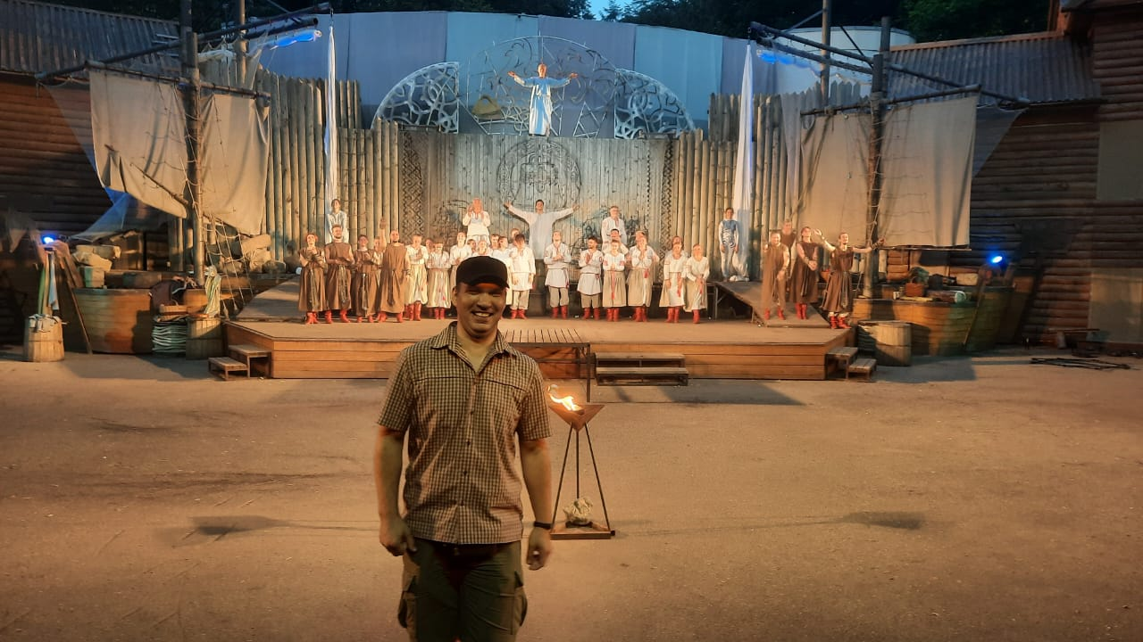
Фомин Игорь Сергеевич
+7 950 681 9010
fomin_is@mail.ru

